Slide 1
Máy tính và
Hệ điều hành

Slide 2
Nội dung
Thông tin và xử lý thông tin. Khái niệm về
ngành khoa học Tin học.
1
2
Các thành phần cơ bản của máy tính
3
Lịch sử phát triển của máy tính điện tử.
4
Biểu diễn thông tin trong máy tính

Slide 3
Thông tin và xử lý thông tin
Khái niệm thông tin và các đặc tính của thông tin
Mã hóa và lượng hóa thông tin
Xử lý thông tin bằng máy
Khái niệm về tin học và công nghệ thông tin
Notes:
1970- Cuối 70: Computer Science (Giải quyết những bài toán thuần túy)
1980- cuối 80: informatique (Mở rộng giới hạn tính toán, các bài toán quản lý)
1990 – cuối 90: Information Technology (IT) (Kỹ thuật điện tử phát triển mạnh, công nghệ)
2000 – đến nay: Information and Communication Technology (ICT)

Slide 4
Thông tin và xử lý thông tin
  Thông tin (Information) là tất cả những gì mang lại hiểu biết, là nguồn gốc của mọi nhận thức.
  Giá mang tin (support) Nguồn tin.
  Hình thức vật lý của thông tin: Tín hiệu (signal)
  Tính liên tục hoặc rời rạc của thông tin
  Dữ liệu (data) là hình thức thể hiện của thông tin trong mục đích xử lý, lưu trữ và truyền tin
  Tri thức (knowledge) có tính khái quát hơn thông tin. Tri thức là cái có được sau khi xử lý thông tin.

Slide 5

Thông tin và xử lý thông tin (tt)
Nhập
Xuất
Dữ liệu
Xử lý
Thông tin
Hệ thống thông tin

Slide 6
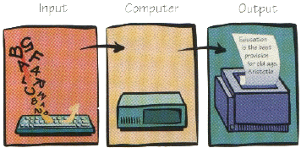
Quy trình xử lý thông tin (đơn giản)
NHẬN → XỬ LÝ → XUẤT

Slide 7
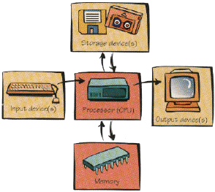
Quy trình xử lý thông tin đầy đủ
LƯU TRỮ
(lâu dài)
XỬ LÝ
NHẬN
LƯU TRỮ
(tạm thời)
XUẤT

Slide 8
Nguyên lý Von NeuMann (1946)
Máy tính hoạt động theo chương trình đã được lưu trữ
  Máy thi hành theo một chương trình được thiết kế và coi đó như một tập dữ liệu
  Dữ liệu (chương trình) được cài vào trong máy và được truyền bằng xung điện
  ➔ Cải thiện tốc độ rất lớn so với trước đó
Bộ nhớ được địa chỉ hóa
  Mỗi dữ liệu đều có một địa chỉ của vùng nhớ chứa số liệu đó
  Để truy nhập dữ liệu ta chỉ cần xác định địa chỉ của nó trên bộ nhớ.
Bộ đếm của chương trình
  Máy được gắn một thanh ghi để chỉ ra vị trí của lệnh tiếp theo cần được thực hiện và nội dung của nó tự động được tăng lên mỗi lần lệnh được truy cập
  Muốn đổi thứ tự lệnh ta chỉ cần thay đổi nội dung thanh ghi bằng một địa chỉ của lệnh cần được thực hiện tiếp.
Notes:
John Von Neumann (1903 - 1957) là nhà toán học Mỹ.
Năm 1946 ông đã đề ra một nguyên lý máy tính hoạt động theo một chương trình được lưu trữ và truy nhập theo địa chỉ. Nguyên lý này được trình bày ở một bài báo nổi tiếng nhan đề: Thảo luận sơ bộ về thiết kế logic của máy tính điện tử

Slide 9
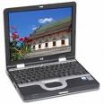
Máy tính dùng để làm gì?
Quản lý tài chính, kế toán,
học sinh, nhân viên,…..
Soạn thảo văn bản
Thiết kế đồ họa, xử lý
ảnh trong y khoa….
Lưu trữ hình ảnh, nhạc
sách
?
Duyệt web, check mail,
chat………………
Nghe nhạc, xem phim, chơi game…
………
Máy tính là thiết bị dùng để lưu trữ và xử lý
thông tin

Slide 10
Lợi ích khi sử dụng máy tính điện tử
Tăng hiệu quả công việc của con người: thu nhận và xử lý thông tin nhanh giúp người quản lý đưa ra những quyết định kịp thời, đúng đắn
Giảm thời gian lao động của con người nhưng vẫn đảm bảo năng suất
Tăng khả năng trao đổi thông tin
Phát triển kinh tế
Lưu trữ thông tin gọn gàng, ít tốn không gian
Tìm kiếm, trích xuất thông tin dễ dàng.
Giải phóng con người ra khỏi môi trường làm việc độc hại, nặng nhọc, nâng cao đời sống tinh thần
Giải trí dễ dàng thuận lợi
Tạo điều kiện cho mọi người có điều kiện tham gia học tập suốt đời (thông qua internet)
...

Slide 11
Nội dung
Thông tin và xử lý thông tin. Khái niệm về
ngành khoa học Tin học.
1
2
Các thành phần cơ bản của máy tính
3
Lịch sử phát triển của máy tính điện tử.
4
Biểu diễn thông tin trong máy tính
5
Mạng máy tính và Internet

Slide 12
Các thành phần cơ bản của máy tính
Computer
Phần cứng (hardware)
Khối xử lý trung tâm
Khối bộ nhớ
Khối vào ra (Input/output)
Phần mềm (software)
Phần mềm hệ thống (hệ điều hành, tiện ích hệ thống)
Phần mềm ứng dụng (phần mềm văn phòng, đồ họa…
Notes:
Hệ điều hành (OS: Operating System) :
Là phần mềm cơ bản, gồm tập hợp các chương trình điều khiển hoạt động của máy tính cho phép người dùng sử dụng khai thác dễ dàng và hiệu quả các thiết bị của hệ thống.
Một số hệ điều hành : MS-DOS, Windows,Unix,OS/2,Linux…
Ngôn ngữ lập trình (Programming Language):
Dùng lập chương trình cho máy tính hoạt động. Một số ngôn ngữ lập trình : C, Pascal,C++, Visual Basic, Visual C++, Delphi,Java…
Phần mềm ứng dụng (Application ) : Là các chương trình ứng dụng cụ thể vào một lĩnh vực.
Phần mềm soạn thảo văn bản (Wordprocessing) : Microsoft Word, EditPlus…
Phần mềm quản lý dữ liệu (Database Management System ) : Visual Foxpro, Access, SQl Server…
Phần mềm đồ họa : Corel Draw, PhotoShop, FreeHand , Illustrator…
Phần mềm thiết kế :AutoCad cho ngành xây dựng, cơ khí, Orcad cho ngành điện tử viễn thông ..
Phần mềm chế bản điện tử: PageMaker, QuarkPress…
Phần mềm thiết kế trang Web: FrontPage, DreamWeaver…

Slide 13
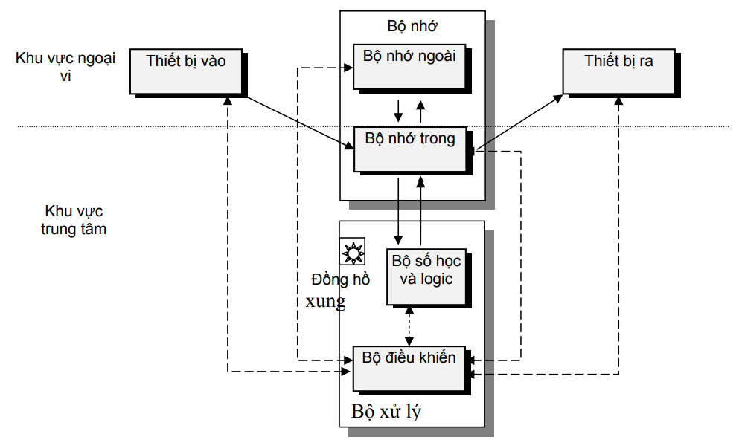

Kiến trúc chức năng của MTDT
Notes:
RAM (Random Access Memory)
Random Access Memory (RAM) được hiểu là bộ nhớ truy xuất ngẫu nhiên, loại bộ nhớ này được hệ điều hành hoặc các ứng dụng thường sử dụng để lưu trữ các dữ liệu tạm thời. Ngoài ra, còn có tác dụng truy xuất dữ liệu nhanh hơn khi cần thiết. RAM máy tính được chia thành 2 loại là DRAM và SRAM:
+ DRAM là bộ nhớ động có tên tiếng anh là Dynamic Random Access Memory. Các dữ liệu trên DRAM sẽ bị mất dần và cần bạn phải nạp lại theo chu kỳ. Mỗi lần đọc hoặc ghi dữ liệu thì DRAM phải viết lại nội dung của ô nhớ đó.
+ SRAM là một RAM tĩnh, là bộ nhớ nhanh giúp lưu trữ dữ liệu cho việc khởi động. Tên gọi đầy đủ của SRAM là Static Random Access Memory. Khác với DRAM, dữ liệu trên SRAM sẽ vẫn được lưu trữ nếu vẫn có nguồn điện cung cấp cho nó. Tốc độ đọc ghi dữ liệu của SRAM cũng nhanh hơn nhiều so với DRAM.

Slide 14
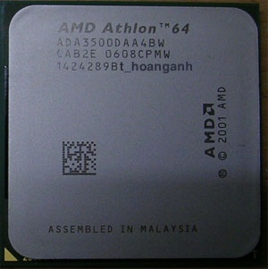
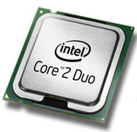
Thiết bị xử lý – CPU (Đơn vị xử lý trung tâm)
1.86GHz, 2Ghz, 2.6Ghz
(Tốc độ xử lý)

Slide 15
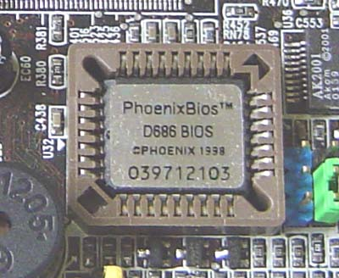
Thiết bị lưu trữ chính- ROM
ROM = Read Only Memory: bộ nhớ chỉ đọc

Slide 16
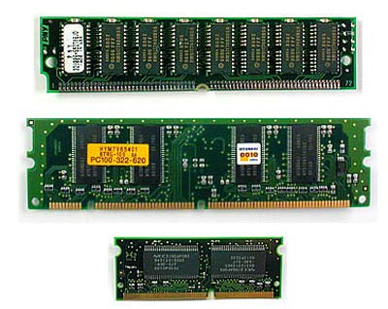
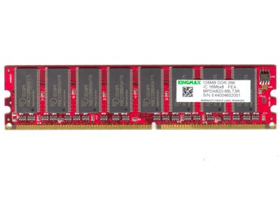
Thiết bị lưu trữ chính- RAM
  RAM = Random Access Memory: bộ nhớ truy cập ngẫu nhiên
256 MB, 512 MB, 1GB, 2GB, 4GB
(Dung lượng bộ nhớ)

Slide 17
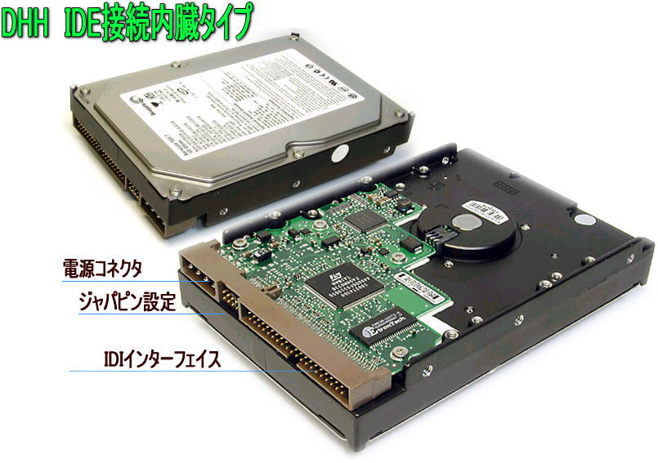
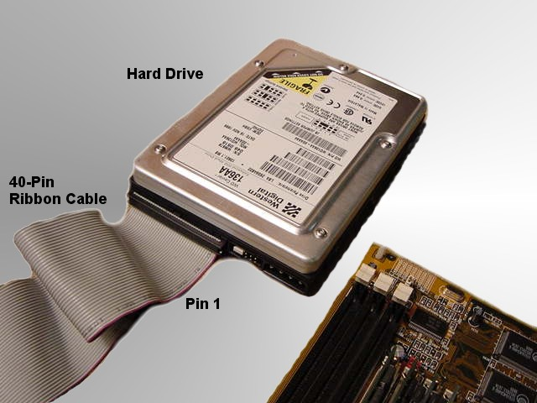
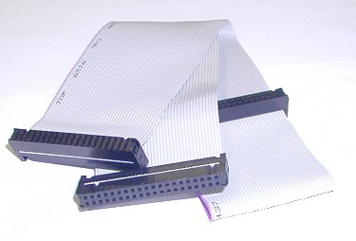
Thiết bị lưu trữ phụ- Đĩa cứng

Slide 18
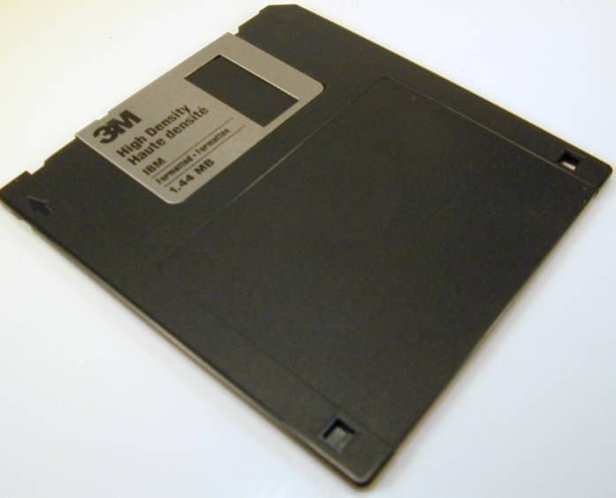
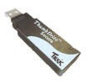

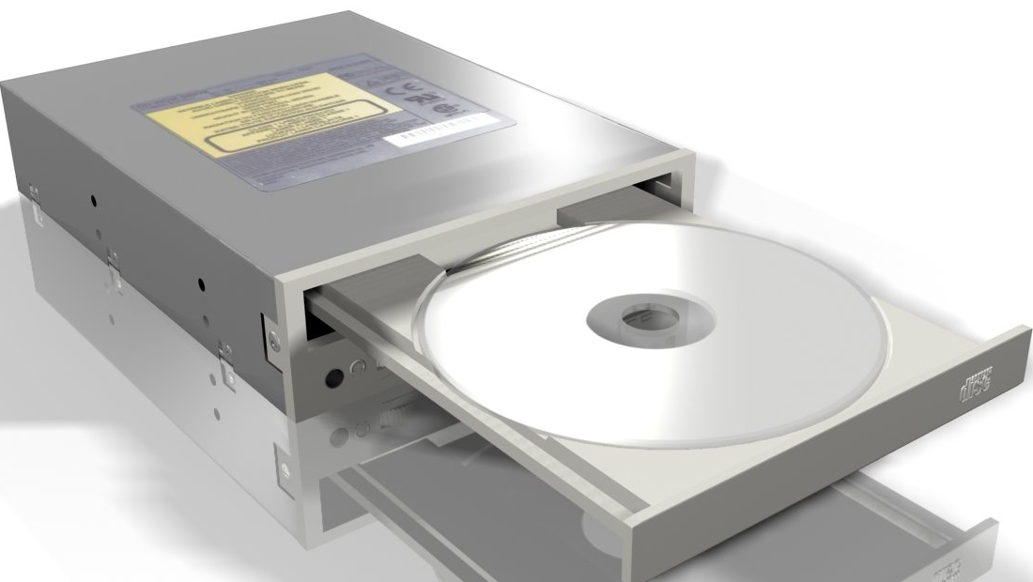
Các thiết bị lưu trữ phụ khác
Đĩa mềm, CD, DVD, USB, thẻ nhớ….

Slide 19

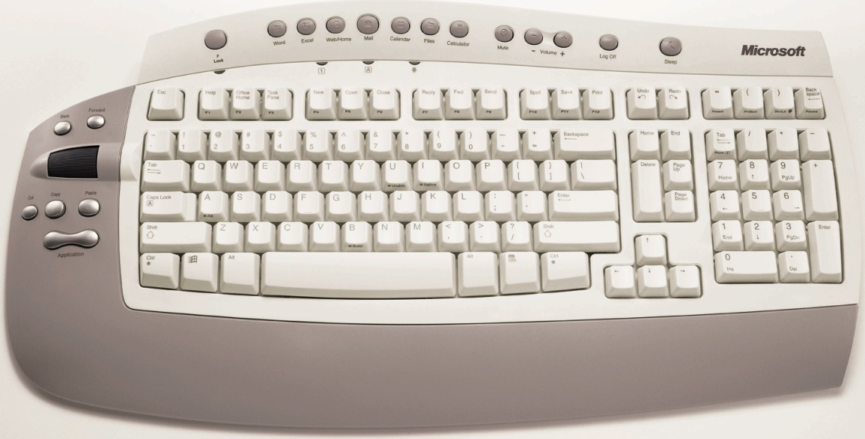
Thiết bị nhập
Bàn phím (keyboard)
Chuột (mouse)
Máy quét ảnh (máy scan)
Micro
…
Notes:
Bàn phím thông thường bao gồm các loại phím:
Esc: hủy bỏ lệnh vừa đưa vào trước khi nhấn Enter.
F1…F12: các phím chức năng
Ctrl, Alt: Các phím điều khiển.
Caplock: Chế độ chữ hoa (đèn sáng).
Numlock: nếu đèn sáng thì mới có thể sử dụng các phím số bên bàn phím số.
Tổ hợp phím Ctrl-Alt-Del: Khởi động lại máy tính.

Slide 20
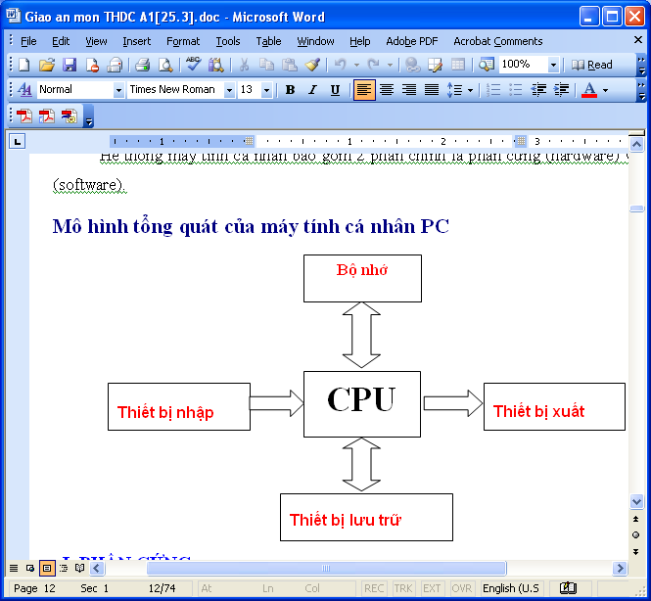
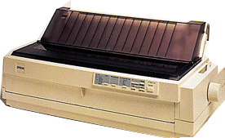
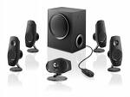
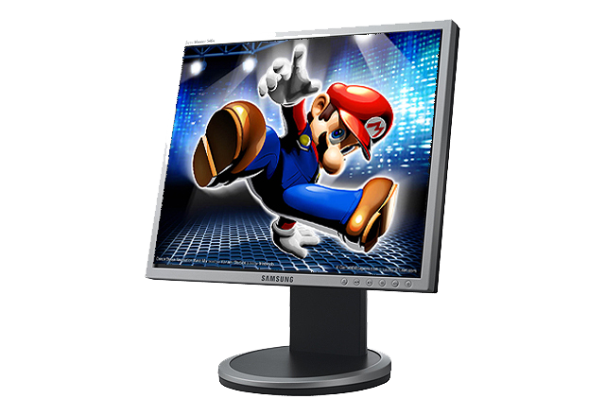
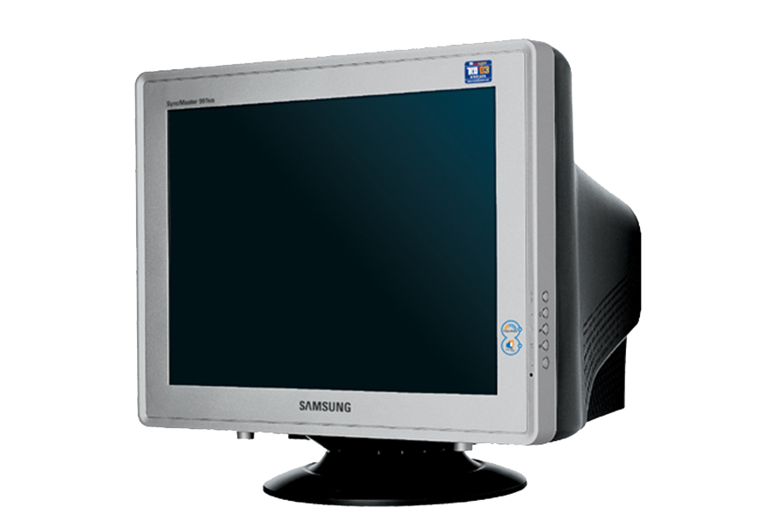
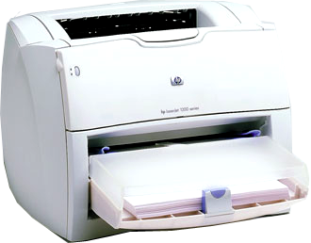
Thiết bị xuất
Màn hình
Máy in
Tập tin
Loa
…..
Notes:
Máy in (Printer) : dùng để xuất thông tin ra giấy. Các loại máy in thông dụng hiện có :
- Máy in kim (Dot matrix printer) : máy này dùng một hàng kim thẳng đứng để chấm các điểm gõ
lên ruban tạo ra các chữ.
- Máy in Laser :Bộ phận chính của máy in là một trống (ống hình trụ) quay tròn. Người ta dùng
tia Laser để quét lên trống. Trống quay hút bột mực và in ra giấy. Máy in Laser cho ra hình
ảnh với chất lượng cao, tốc độ in nhanh.
- Máy in phun mực (jet printer): tạo các điểm chấm trên giấy bằng cách phun các tia mực cực
kỳ nhỏ vào những chỗ đầu kim đập vào.

Slide 21
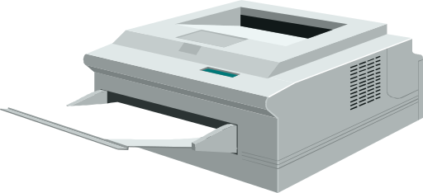
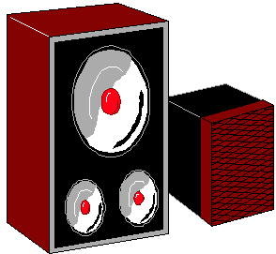


Các thành phần của máy tính
5.
10.
2.
9.
1.
6.
7.
8.
3.
4.

Slide 22
Thiết bị nhập
  Chuột (3) (Mouse)
  Bàn phím (4) (Keyboard)
  Microphone (7)
Thiết bị xuất
  Màn hình (2) (Monitor)
  Loa (9) (Speaker)
  Máy in (10) (Printer)
Thiết bị lưu trữ
  Ổ đĩa mềm (5) (Floppy disk drive)
  Ổ đĩa CD hoặc DVD (6)
  Ổ cứng di động (Pen drive)
Thiết bị xử lý
  Máy chính (1)
  Modem (8)

Slide 23
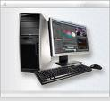
Thông tin của một máy tính
Intel(R) Core(TM) i7-12700F 2.10 GHz
16.0 GB RAM
160 GB HDD
1.44 MB FDD
52X DVD RW
Acer X173B 17” 1280x1024
Key+mouse

Slide 24
Nội dung
Thông tin và xử lý thông tin. Khái niệm về
ngành khoa học Tin học.
1
2
Các thành phần cơ bản của máy tính
3
Lịch sử phát triển của máy tính điện tử.
4
Biểu diễn thông tin trong máy tính

Slide 25
Lịch sử phát triển của máy tính điện tử
Now
1970
Thế hệ thứ IV
1960
Thế hệ thứ III
1955
Thế hệ thứ II
1940
Thế hệ thứ I

Slide 26
Thế hệ thứ I (1940-1955)
  Sử dụng đèn điện tử làm phần cơ bản, cùng với việc sử dụng bộ nhớ làm bằng dây trễ và bộ nhớ tĩnh điện. Phần lớn các máy tính ở thế hệ này đều hiện thực khái niệm chương trình lưu trữ, vào/ra dữ liệu bằng băng giấy đục lỗ , phiếu đục lỗ, băng từ. Các máy tính thế hệ này giải quyết được nhiều bài toán khoa học kĩ thuật và các bài toán phức tạp về dự báo thời tiết và năng lượng hạt nhân.

Slide 27
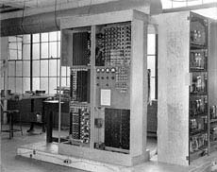
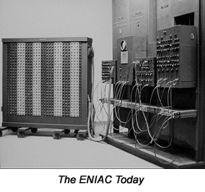
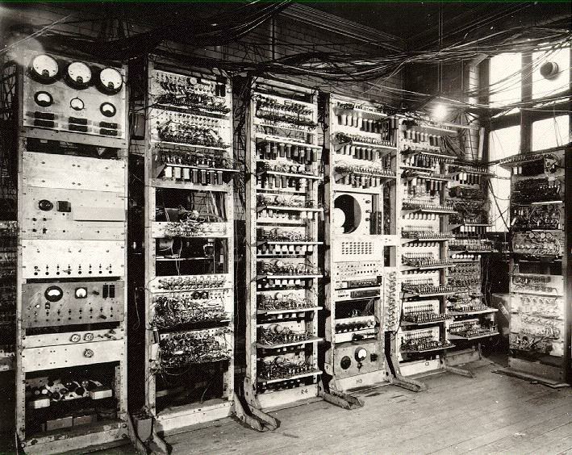
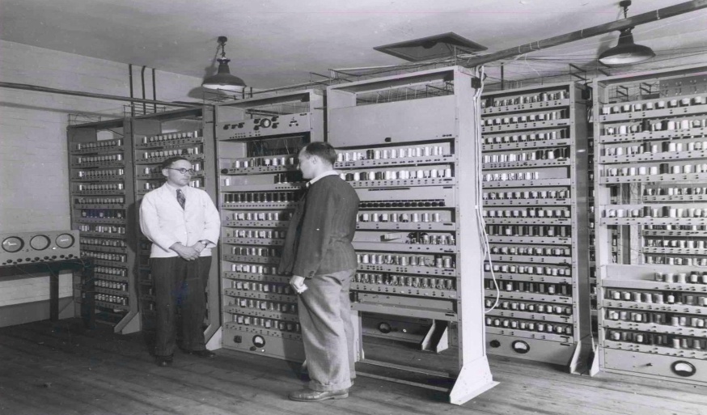
Thế hệ thứ I (1940-1955)
1946
1946
EDVAC
EDVAC
1948
1948
EDSAC
Manchester Mark-I
EDSAC
Manchester Mark-I

Slide 28
Thế hệ thứ II(1955-1960)
  Sử dụng Transistor cùng với đèn điện tử. Bộ nhớ trong làm bằng xuyến từ. Cùng làm việc với băng từ xuất hiện thêm trống từ và đĩa từ. Những ý định về lập trình bằng ngôn ngữ cấp cao đã dẫn đến sự ra đời của các ngôn ngữ BO, Comercial Translator, Fact, Fortran, Mathmatic

Slide 29
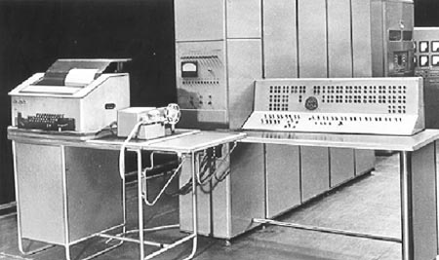
Thế hệ thứ II(1955-1960)
"Setun" computer 1958

Slide 30
Thế hệ thứ III(1960-1970)
  Có lẽ tiêu chuẩn quan trọng nhất để phân biệt máy tính thứ hai và máy tính thế hệ thứ ba là các tiêu chuẩn dựa trên khái niệm kiến trúc máy tính. Kiến trúc máy tính là hệ thống tính toán ở cấp tổng thể, bao gồm hệ thống lệnh , tổ chức bộ nhớ, hoạt động vào/ra,phương tiện lập trình cho người sử dụng .... Những thành tựu trong lĩnh vực điện tử, đã cho phép các nhà thiết kế máy tính xây dựng một kiến trúc máy tính thỏa mãn yêu cầu của bài toán cần giải quyết, cũng như của người lập trình. Hệ Điều Hành trở thành một bộ phận của máy tính, điều khiển mọi hoạt động của máy tính, khả năng đa lập trình đã ló dạng. Nhiều vấn đề về quản lý bộ nhớ, quản lý các thiết xuất/ nhập và các tài nguyên khác đã được đãm nhận bởi Hệ Điều Hành hoặc trực tiếp bằng phần cứng của máy tính.

Slide 31
Thế hệ thứ IV(1970 đến nay)
  Gồm các máy tính chúng ta đang dùng. Được thiết kế nhằm sử dụng hiệu quả các ngôn ngữ lập trình cấp cao và giảm nhẹ quá trình lập trình cho người sử dụng. Đặc trưng cho máy tính thế hệ thứ tư là việc sử dụng các mạch tích hợp làm phần tử cơ bản, và sự xuất hiện bộ nhớ làm bằng MOS (Metal Oxide Semiconductor) có tốc độ truy xuất nhanh và dung lượng bộ nhớ tăng lên, được tính bằng Mega Bytes

Slide 32
Nội dung
Thông tin và xử lý thông tin. Khái niệm về
ngành khoa học Tin học.
1
2
Các thành phần cơ bản của máy tính
3
Lịch sử phát triển của máy tính điện tử.
4
Biểu diễn thông tin trong máy tính

Slide 33
Hệ đếm
Các chữ số cơ bản của một hệ đếm là các chữ số tối thiểu để biểu diễn mọi số trong hệ đếm ấy.
Ví dụ:
  Hệ thập phân có các chữ số cơ bản là 0, 1, 2, 3, 4, 5, 6, 7, 8, 9.
  Hệ nhị phân có các chữ số cơ bản là 0, 1.

Slide 34
Hệ cơ số 10 (Hệ thập phân)
  Dùng 10 ký hiệu 0,1,…9 để biểu diễn các số, mỗi ký hiệu gọi là một chữ số.
  Ví dụ:
  315 = 3 . 10² + 1 . 10¹ + 5 . 10⁰
  1024 = 1 . 10³ + 0 . 10² + 2 . 10¹ + 4 . 10⁰

Slide 35
Hệ cơ số 2 (Hệ nhị phân)
  Dùng 2 ký hiệu 0,1 để biểu diễn các số. Mỗi ký hiệu là bit (Binary digit)
  Ví dụ:
  1010₂ = 1.2³ + 0.2² + 1.2¹ + 0.2⁰ = 10₁₀
  1000001₂ = 1.2⁶ + 0.2⁵ + … + 0.2¹ + 1.2⁰ = 65₁₀
  100010₂ = 1.2⁵ + 0.2⁴ + 0.2³ + 0.2² + 1.2¹ + 0.2⁰ = 34₁₀

Slide 36
Hệ cơ số 16 (Hệ thập lục phân)
  Dùng 16 ký hiệu 0,1,…,9,A,B,C,D,E,F để biểu diễn các số (tương ứng với giá trị 0,…15 trong hệ thập phân). Mỗi ký hiệu là bit (Binary digit)
  Ví dụ:
  A4B516₁₆ = 10.16⁵ + 4.16⁴ + 11.16³ + 5.16² + 1.16¹ + 6.16⁰ = 10794262
  A01₁₆ = 10.16² + 0.16¹ + 1.16⁰

Slide 37
Hệ đếm cơ số b
Nếu một số có giá trị lớn hơn các số cơ bản thì nó sẽ được biểu diễn bằng cách tổ hợp các chữ số cơ bản theo công thức sau:
X = a_{n} a_{n-1} ... a₁ a₀ = a_{n}b^{n} + a_{n-1}b^{n-1} +... + a₁b¹ + a₀b⁰ (*)
Với b là cơ số hệ đếm, a₀, a₁, a₂,...., a_{n} là các chữ số cơ bản
X là số ở hệ đếm cơ số b.
Ví dụ:
X=73241=73241₍₁₀₎=7*10⁴+3*10³+2*10²+4*10+1
X=10110₍₂₎=1*2⁴+0*2³+1*2²+1*2+0=22₍₁₀₎

Slide 38
Chuyển từ hệ b (bất kỳ) → 10
Quy tắc:
Chuyển đổi từ hệ cơ số b sang hệ cơ số 10 sử dụng công thức (*)
Ví dụ:
X = 110₂ = 1*2² + 1*2¹ + 0 = 6₁₀.
Y = 10A₁₆ = 1*16² + 0*16¹ + 10*16⁰ =266₁₀
X = a_{n} a_{n-1} ... a₁ a₀ = a_{n}b^{n} + a_{n-1}b^{n-1} +... + a₁b¹ + a₀b⁰ (*)

Slide 39
Biến đổi số biểu diễn trong các hệ đếm đặc biệt
Chuyển từ hệ nhị phân → hệ cơ số 8
Chuyển từ hệ nhị phân → hệ cơ số 16
Chuyển từ hệ cơ số 8 → hệ nhị phân
…..

Slide 40
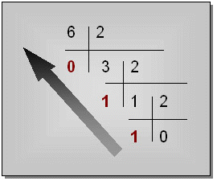
Chuyển từ hệ 10 → b (bất kỳ)
Qui tắc:
Lấy số thập phân chia cho cơ số b cho đến khi phần thương của phép chia bằng 0, số đổi được chính là các phần dư của phép chia theo thứ tự ngược lại.
Ví dụ:
6₁₀=110₂
(ở đây b=2)

Slide 41
Hệ cơ số được sử dụng trong máy tính
Máy tính điện tử được cấu tạo từ các thiết bị điện tử. Các thiết bị này chỉ có thể thể hiện được hai trạng thái đó là có (có điện - 1) hoặc không (không có điện – 0).
Máy tính sử dụng hệ cơ số 2 (gồm hai chữ số 0, 1) để biểu diễn thông tin.

Slide 42
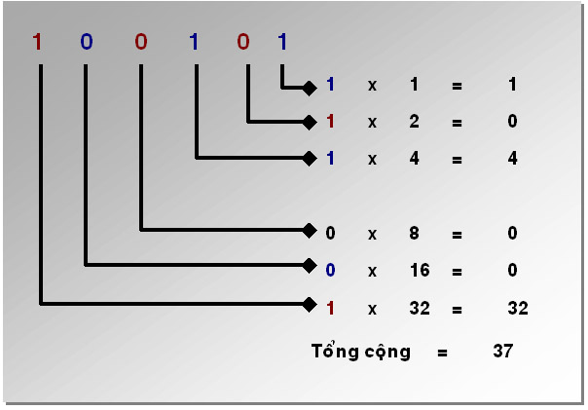
Biểu diễn các con số trong máy tính
Ví dụ: 6₍₁₀₎=110₍₂₎
(ở đây b=2)
a_{n} a_{n-1} ... a₁ a₀=a_{n}b^{n}+a_{n-1}b^{n-1}+...+a₁b+a₀ (*)

Slide 43
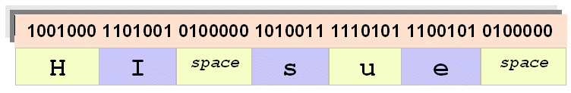
Biểu diễn các ký tự
Viện Chuẩn Hóa Hoa Kỳ (American National Standards Institute) đã đưa ra bộ mã chuẩn trong giao tiếp thông tin trên máy tính gọi là bộ mã ASCII (American Standard Code for Information Interchage). Bộ mã này dùng 7 bit để biểu diễn các ký tự, tuy vậy mỗi ký tự trong bảng mã ASCII vẫn chiếm hết một byte khi thực hiện trong bộ nhớ máy tính, bit dư ra sẽ bị bỏ qua hoặc được dùng cho biểu diễn một cho ký tự đặc biệt.
Ví dụ: dãy bit sau là biểu diễn của chuỗi ký tự
"Hi Sue "

Slide 44
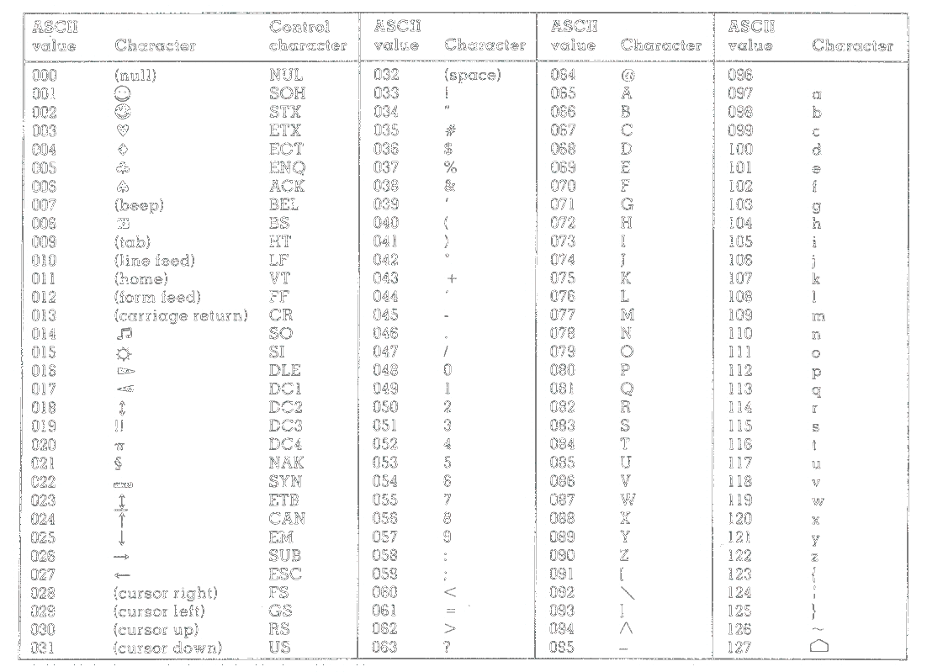
Bảng mã ASCII

Slide 45
Đơn vị đo thông tin trong máy tính
1
0
bit
Byte (1 byte = 8 bit)
KB (1KB = 2¹⁰ = 1024 Byte)
MB (1MB = 2¹⁰ = 1024 KB)
GB (1GB = 2¹⁰ = 1024 MB)
TB (1TB = 2¹⁰ = 1024 GB)
1 | 0 | 1 | 0 | 0 | 1 | 0 | 1

Slide 46

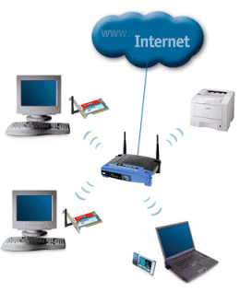
Mạng máy tính là gì
Mạng máy tính hay hệ thống mạng (tiếng Anh: computer network hay network system), Được thiết lập khi có từ 2 máy vi tính trở lên kết nối với nhau để chia sẻ tài nguyên: máy in, máy fax, tệp tin, dữ liệu....

Slide 47
Các thành phần của mạng máy tính
Các hệ thống đầu cuối (end system) kết nối với nhau tạo thành mạng, có thể là các máy tính hoặc các thiết bị khác. Nói chung hiện nay ngày càng nhiều các loại thiết bị có khả năng kết nối vào mạng máy tính như điện thoại di động, PDA,tivi,...
Môi trường truyền (media) mà các thao tác truyền thông được thực hiện qua đó. Môi trường truyền có thể là các loại dây dẫn (dây cáp), sóng điện từ (đối với các mạng không dây).
Giao thức truyền thông (protocol) là các quy tắc quy định cách trao đổi dữ liệu giữa các thực thể.

Slide 48
Phân loại mạng máy tính
Mạng cục bộ (LAN – Local Area Network)
  là mạng tư nhân trong một toà nhà, một khu vực (trường học hay cơ quan chẳng hạn) có cỡ chừng vài km. Chúng nối các máy chủ và các máy trạm trong các văn phòng và nhà máy để chia sẻ tài nguyên và trao đổi thông tin
Mạng đô thị (MAN – Metropolitan Area Network)
  là mạng có cỡ lớn hơn LAN, phạm vi vài km. Nó có thể bao gồm nhóm các văn phòng gần nhau trong thành phố
Mạng diện rộng (WAN – Wide Area Network)
  dùng trong vùng địa lý lớn thường cho quốc gia hay cả lục địa, phạm vi vài trăm cho đến vài ngàn km
Mạng toàn cầu (GAN – Global Area Network)
  Là mạng có phạm vi trải rộng toàn cầu

Slide 49
Internet là gì ?
Internet là một hệ thống thông tin toàn cầu có thể được truy nhập công cộng gồm các mạng máy tính được liên kết với nhau
  Hệ thống này bao gồm hàng ngàn mạng máy tính nhỏ hơn của các doanh nghiệp, của các viện nghiên cứu và các trường đại học, của người dùng cá nhân, và các chính phủ trên toàn cầu.
Lợi ích:
  Mạng Internet mang lại rất nhiều tiện ích hữu dụng cho người sử dụng, một trong các tiện ích phổ thông của Internet là hệ thống thư điện tử (email), trò chuyện trực tuyến (chat), máy truy tìm dữ liệu (search engine), các dịch vụ thương mãi và chuyển ngân, và các dịch vụ về y tế giáo dục như là chữa bệnh từ xa hoặc tổ chức các lớp học ảo. Chúng cung cấp một khối lượng thông tin và dịch vụ khổng lồ trên Internet.

Slide 50
Internet và WWW
WWW (World Wide Web): hay Web, là một tập hợp các tài liệu liên kết với nhau bằng các siêu liên kết (hyperlink) và các địa chỉ URL, và nó có thể được truy nhập bằng cách sử dụng Internet
Internet: internet là một tập hợp các mạng máy tính kết nối với nhau bằng dây đồng, cáp quang, v.v.

Slide 51
Khai thác WWW
Để khai thác WWW, cần:
  Kết nối với Internet.
  Trình duyệt web (web browser): Internet Explorer, Mozilla Firefox, Google Chrome,…
web address
Internet
Web
Browser
Web
Server
web pages

Slide 52
Công cụ Search Google
Địa chỉ trang Web
  http://www.google.com.vn
  http://www.google.com
Tìm kiếm cơ bản
  Từ khóa là một từ hay nhóm từ mô tả tốt nhất về thông tin bạn muốn tìm
  Chọn từ khóa thích hợp là công việc chủ chốt nhất để tìm ra thông tin mà bạn cần
  Không phân biệt chữ hoa, thường
  Đặt trong dấu nháy kép “abc” để tìm chính xác cụm từ

Slide 53
Công cụ Search Google
Tìm kiếm nâng cao
  Tìm kiếm theo kiểu tập tin
    Cú pháp: <từ khóa> FILETYPE:<kiểu tập tin>
      Ví dụ: Mạng máy tính FileType: pdf
  Tìm kiếm theo địa chỉ Web
    Cú pháp: INURL:<từ khóa>
      Ví dụ: inurl: trithuc
  Tìm kiếm theo tiêu đề trang Web
    Cú pháp: INTITLE:<từ khóa>
      Ví dụ: intitle: thanhnien
  Tím kiếm trong tên miền
    Cú pháp: SITE:<tên miền> <từ khóa>
      Ví dụ: site: trithuc.com trẻ

Slide 54
Công cụ Search Google
Tìm kiếm nâng cao
  Sử dụng toán tử
    Toán tử AND: Mặc định Google tìm kiếm theo từ khóa này
      Ví dụ: Nhập chuỗi Java ebook -> trả về các trang có chứa cả 2 từ khóa Java và ebook
    Toán tử OR:
      Ví dụ: Nhập chuỗi Java OR ebook -> trả về các trang có chứa một trong 2 từ khóa java hoặc ebook
    Toán tử “+”:
      Ví dụ: Nhập chuỗi Java + ebook -> trả về các trang có chứa 2 từ khóa Java và ebook viết liền nhau

Slide 55
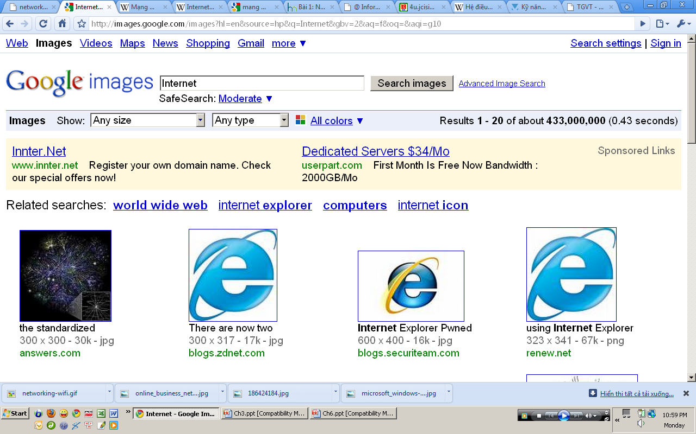
Công cụ Search Google
Tìm kiếm nâng cao
  Tìm kiếm hình ảnh, video
Chon duong link image/ video

Slide 56
Hết chương 1

Slide 57
Hệ điều hành

Slide 58
Nội dung
1. Khái niệm về hệ điều hành
2. Giới thiệu một số hệ điều hành thông dụng
3. Làm việc với hệ điều hành Window
4. Sử dụng Explorer để quản lý tập tin, thư mục

Slide 59
Hệ điều hành
Máy nghe nhạc
Máy chơi
game
Máy STVB
Phần mềm
nghe nhạc
Phần mềm
chơi game
Phần mềm
STVB
HỆ ĐIỀU HÀNH
MÁY VI TÍNH

Slide 60
Hệ điều hành
Hệ điều hành là phần mềm quan trọng nhất trong máy tính. Nắm vai trò điều hành mọi hoạt động của máy tính.
User
Application software
Operating System
Hardware

Slide 61
Chức năng của hệ điều hành
  Điều khiển phần cứng của máy tính.
  Làm nền cho các chương trình ứng dụng khác chạy.
  Quản lý việc lưu trữ thông tin trên các ổ đĩa.
  Cung cấp khả năng kết nối và trao đổi thông tin giữa các máy tính.
Notes:
VD:
Nó nhận thông tin từ bàn phím và gởi thông tin xuất ra màn hình hoặc máy in.
Làm nền cho các chương trình xử lý văn bản, âm thanh, hình ảnh

Slide 62
Các thành phần chủ yếu của hệ điều hành
Chương trình nạp khi khởi động (start) máy tính và thu dọn hệ thống trước khi tắt máy hay nạp lại (restart)
Chương trình đảm bảo đối thoại giữa người sử dụng và hệ thống thông qua hệ thống câu lệnh (command) hoặc hệ thống bảng chọn (Menu)
Các tiện ích hệ thống
Chương trình điều khiển thiết bị (driver).
Quản lý tài nguyên, giám sát hệ thống hệ thống
Hệ thống quản lý tập tin

Slide 63
Nội dung
1. Khái niệm về hệ điều hành
2. Giới thiệu một số hệ điều hành thông dụng
3. Làm việc với hệ điều hành Window
4. Sử dụng Explorer để quản lý tập tin, thư mục

Slide 64
Phân loại hệ điều hành
Giao diện người dùng
  Giao diện văn bản
  Giao diện đồ họa
Số lượng người dùng
  Single-user
  Multi-user: Nhiều người dùng, bảo mật giữa các người dùng.
Tác vụ (tasks)
  Single-tasking: Một công việc tại một thời điểm
  Multi-tasking: Có thể xử lý nhiều công việc tại một thời điểm.
Số lượng CPU
  Single-processing: Chạy chương trình trên một CPU
  Multi-processing: Chạy một chương trình trên nhiều CPU
Notes:
Đa nhiệm: Ví dụ: cùng một lúc có thể in một văn bản lớn (khoảng 20 trang) trong khi vẫn đang sử dụng trình soạn thảo văn bản để gõ một báo cáo. Hoặc gởi một bản Fax trên mạng Internet trong khi đang làm việc với bảng tính điện tử Excel.

Slide 65
Phân loại hệ điều hành
  Đơn nhiệm một người sử dụng: (Single tasking / Single user)
  Ví dụ: MS DOS. Hệ điều hành này đơn giản và không đòi hỏi máy tính phải có bộ xử lý mạnh.
  Đa nhiệm một người sử dụng: (Multi tasking / Single User)
  Ví dụ: Windows 95. Hệ điều hành này khá phức tạp và đòi hỏi máy tính phải có bộ xử lý đủ mạnh.
  Đa nhiệm nhiều người sử dụng: (Multi tasking / Multi user)
  Ví dụ: Windows 2000, Windows XP. Hệ điều hành loại này rất phức tạp, đòi hỏi máy tính phải có bộ vi xử lý mạnh, bộ nhớ trong lớn và thiết bị ngoại vi phong phú.
Notes:
Đơn nhiệm một người sử dụng: các chương trình phải được thực hiện lần lượt và mỗi lần làm việc chỉ có một người sử dụng được đăng nhập vào hệ thống.
Đa nhiệm một người sử dụng: với hệ điều hành loại này thì ở mỗi thời điểm chỉ có một người sử dụng đăng nhập vào hệ thống, nhưng có thể kích hoạt cho hệ thống thực hiện đồng thời nhiều chương trình.
Đa nhiệm nhiều người sử dụng: cho phép nhiều người được đăng ký vào hệ thống, cho phép hệ thống thực hiện đồng thời nhiều chương trình.

Slide 66
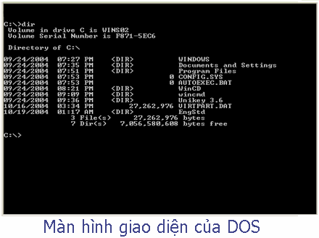
Hệ điều hành MS DOS
Là hệ điều hành của hãng Microsoft
Là hệ điều hành đơn nhiệm, đơn người dùng
Có giao diện dòng lệnh

Slide 67
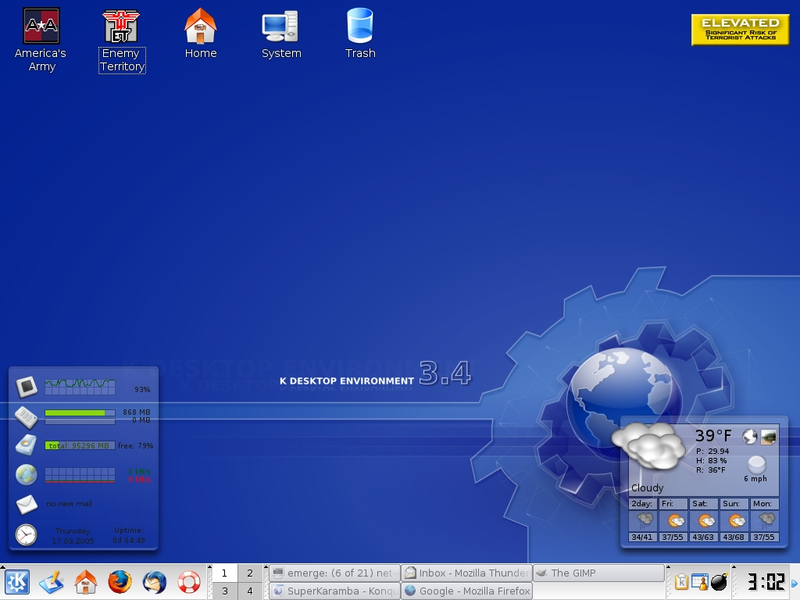
Hệ điều hành Linux
Là hệ điều hành đa nhiệm, đơn người dùng, đa người dùng
Có giao diện đồ họa
Notes:
Linux do Linus Torvalds, một sinh viên tại trường Đại Học ở Helsinki (Phần Lan) phát triển dựa trên hệ điều hành Minix, một hệ điều hành có cấu trúc tương tự Unix với các chức năng tối thiểu được dùng trong dạy học.
Hiện nay, Linux là một hệ điều hành với mã nguồn mở (Open Source) và miễn phí (free) dưới bản quyền của tổ chức GNU (Gnu’s Not Unix).

Slide 68
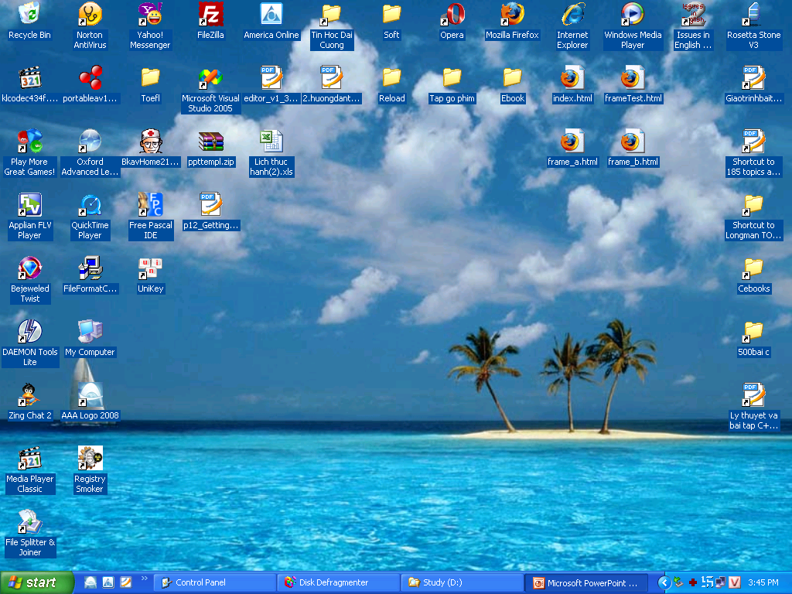
Hệ điều hành Window
Là hệ điều hành của hãng Microsoft
Là hệ điều hành đa nhiệm, đơn người dùng, đa người dùng
Có giao diện đồ họa (GUI – Graphical user interface).
ĐHSP Tp HCM

Slide 69
Lịch sử phát triển hđh Window
2008
2002
Window Vista
2000
Window XP
1998
Window 2000
1995
Window 98
1993
Window 95
Thông dụng nhất hiện nay
1992
Window NT
1987
Window 3.1
Window 1.1

Slide 70
Các đặc điểm của hệ điều hành Window
Hệ thống thựcđơn thống nhất
2
Sử dụng chung hệ thống giao diện
1
3
Các ứng dụng được đặt trong các cửa sổ
Các đặc
điểm của
hđh Window
5
4
Gọi thực thi các ứng dụng một cách đơn giản
Có các tính năng Multimedia

Slide 71
Contents
1. Khái niệm về hệ điều hành
2. Giới thiệu một số hệ điều hành thông dụng
3. Làm việc với hệ điều hành Window
4. Sử dụng Explorer để quản lý tập tin, thư mục

Slide 72
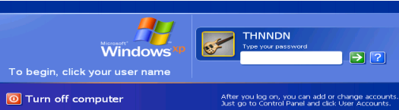
Khởi động
Nhấn vào nút Power, Window sẽ tự động chạy.
Notes:
Tùy thuộc vào cách cài đặt, có thể bạn phải gõ mật mã (Password) để vào màn hình làm việc, gọi là DeskTop, của Windows.

Slide 73
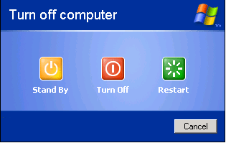
Tắt – khởi động lại
Start → Turn off Computer…
Trong trường hợp treo máy, bạn có thể sử dụng tổ hợp phím Ctrl-Alt-Del hoặc nhấn nút Restart trên Case để khởi động lại máy

Slide 74
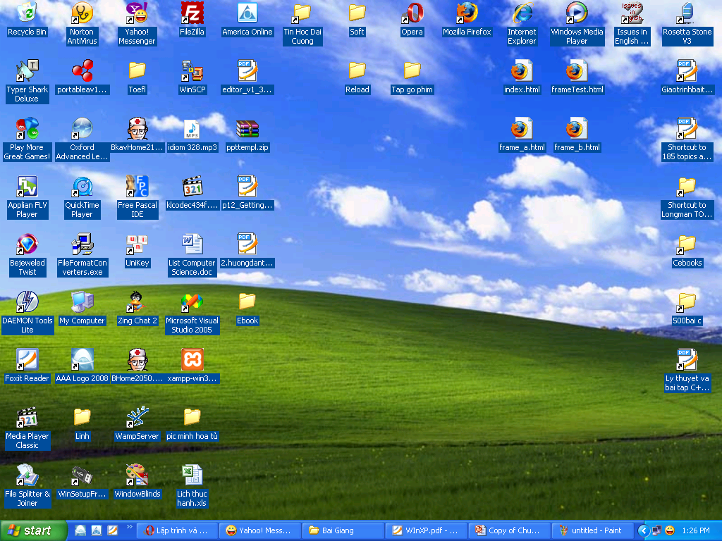
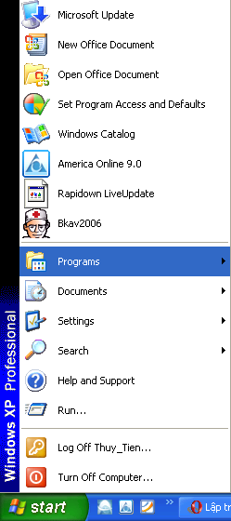
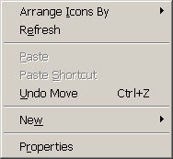
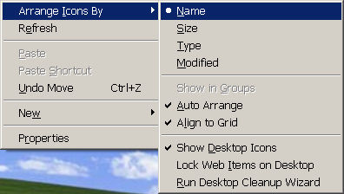
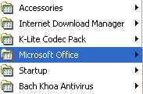

Màn hình Desktop
Sắp xếp các biểu tượng trên màn hình Desktop
Chức năng trong Menu Start
Shortcut
ĐHSP Tp HCM
Notes:
1. Các biểu tượng (Icons) liên kết đến cácchương trình thường sử dụng.
2. Thanh tác vụ (Taskbar) chứa:
o Nút Start dùng mở menu Start để khởi động các chương trình.
o Nút các chương trình đang chạy: Các ứng dụng đang chạy được liệt kê ở trên Taskbar, kích chuột vào một ứng dụng nào đó để chuyển sang ứng dụng đó hoặc kích chuột phải vào đó để có thể có thêm lựa chọn với ứng dụng (Close, Restore….)
o Khay hệ thống: chứa biểu tượng của các chương trình đang chạy trong bộ nhớ và hiển thị giờ của hệ thống.
Bạn có thể dùng chuột để tác động đến những đối tượng này.

Slide 75
Sử dụng Chuột
Move: Di chuyển con trỏ của chuột.
Click: thường dùng để chọn một đối tượng.
Drag: Dùng để di chuyển đối tượng hoặc quét chọn nhiều đối tượng.
R-Click: Thường dùng để hiển thị Menu công việc liên quan đến mục đang được chọn
Double-Click: Thường dùng để kích hoạt chương trình được hiển thị dưới dạng 1 biểu tượng trên màn hình.

Slide 76
Thực hành sử dụng chuột
1. Trỏ vào đồng hồ trong khay hệ thống để xem ngày giờ trong một hộp ToolTip.
2. Trỏ chuột đến biểu tượng My Computer và rê sang vị trí khác trên Desktop
3. Click phải chuột trên thanh Taskbar → Chọn mục Properties → Click để mở hộp thoại Taskbar and Start Menu Properties → Đánh dấu chọn Show Quick Launch để hiện thanh Quick Launch (Dùng để khởi động nhanh chương trình) → bấm OK.
5. Double-Click vào biểu tượng Recycle Bin để hiển thị các tập tin đã bị xóa.
6. Click nút Close ở góc trên bên phải của cửa sổ để đóng cửa sổ Recycle Bin

Slide 77
Thiết lập cấu hình hệ thống windows
Cấu hình màn hình Desktop, Taskbar và Start menu
Thay đổi ngày giờ
Quản lý font chữ
Xác định cách thức sử dụng chuột, bàn phím
Xác định khu vực
Cấu hình hệ thống Windows

Slide 78
Các nút bấm thông dụng trong Window
Chấp nhận các thay đổi đồng thời đóng cửa sổ lại
Chấp nhận các thay đổi nhưng không đóng cửa sổ
Bỏ qua các thay đổi và đóng cửa sổ lại
Notes:
Máy tính cũng cần có thời gian để phản ứng lại tác đọng của chúng ta.
Khi chuột có biểu tượng đồng hồ cát đồng nghĩa với việc máy tính đang bận thực hiện yêu cầu của chúng ta. Xin hãy bình tĩnh chờ đợi

Slide 79
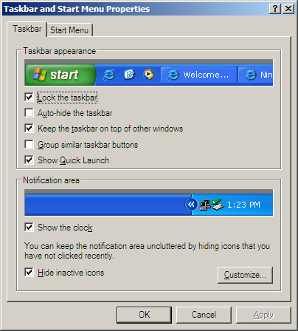
Tùy chỉnh Taskbar
Start → Settings → Control Panel → Taskbar and Start Menu
Khóa thanh taskbar, không cho thay đổi
kích thước, di chuyển,…
Giữ thanh taskbar trên tất cả các cửa sổ của windows
Tự động ẩn thanh taskbar khi con trỏ chuột không nằm trên vị trí của nó
Nhóm các cửa sổ cùng loại lại trên thanh taksbar
Hiển thị đồng hồ ở góc dưới bên phải của thanh taskbar
Ẩn những biểu tượng (icons) ở góc dưới bên phải không hoạt động
Điều chỉnh sự ẩn, hiện của các biểu tượng ở góc dưới bên phải

Slide 80
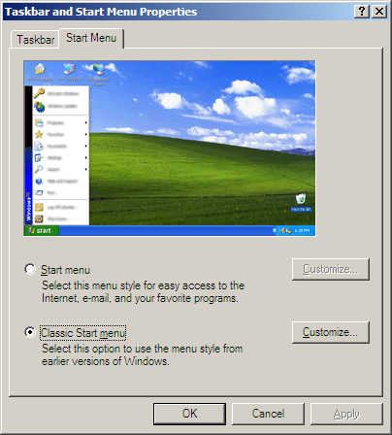
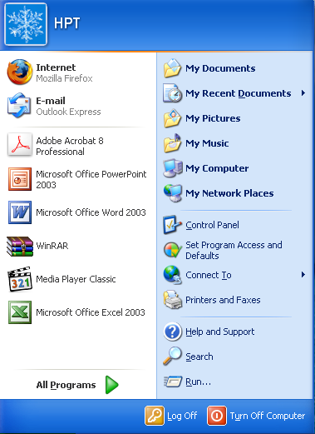
Tùy chỉnh Start menu
Chế độ menu giúp việc truy cập internet, email, và những chương trình ưa thích rất dễ dàng
(xem hình ở trên)
Tùy chỉnh menu tương ứng với chế độ của menu

Slide 81
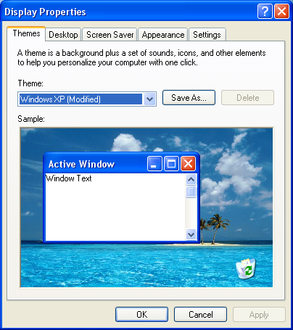
Thay đổi kiểu dáng của cửa sổ
Start → Settings→Control Panel →Display
Tập hợp các tùy chỉnh như: hình nền, cài đặt âm thanh, biểu tượng, và những tùy chỉnh khác được lưu dưới một theme.

Slide 82



Thay đổi ảnh nền của Desktop
Chọn hình khác
hình nền
Vị trí hình
Tùy chỉnh Desktop
Chọn màu lót

Slide 83

Thiết lập chương trình bảo vệ màn hình
Tên Screen saver đã cài đặt trong máy
Thiết lập các thông số cho Screen saver hiện tại
Số phút đợi thì screen saver được kích hoạt
Xem trước
Khi tiếp tục lại thì hỏi password

Slide 84

Power Options
Lưu lịch với tên khác
Tắt màn hình: sau 15 phút
Tắt đĩa cứng: sau 30 phút
Hệ thống nghỉ: sau 30 phút
Never,after 1 min,after 10 mins, ...

Slide 85

Power Options
Luôn hiển thị biểu tượng trên thanh taskbar
Xác nhận lại người dùng khi làm việc lại từ chế độ standby
Khi bấm nút power thì Shut down máy tính
Khi bấm nút sleep
thì Stand by
Shut down, Hibernate, Stand by,
Do nothing, ask me what to do

Slide 86

Thiết lập chế độ ngủ đông
Khi chế độ Hibernate (Ngủ đông) được kích hoạt thì nó sẽ lưu tất cả những gì có trên bộ nhớ máy tính xuống đĩa cứng và tắt máy tính. Khi máy tính được mở lên ở chế độ này thì nó sẽ trả lại đúng trạng thái trước đó.
Dung lượng của đĩa C (đĩa chứa hệ điều hành) hiện hành còn trống
Dung lượng cần để thực hiện Hibernate (thường bằng dung lượng của RAM)

Slide 87

Thay đổi độ phân giải cho màn hình
Độ phân giải màn hình hiện tại
Chất lượng màu
Chỉnh màn hình ở chế độ chuyên nghiệp

Slide 88
Thực hành
Tùy chỉnh thanh Taskbar tự ẩn khi không dùng đến.
Thay đổi 1 ảnh nền khác.
Chọn một Screen Saver để bảo vệ màn hình nếu quá 15’ không dùng.
Thay đổi độ phân giải cho màn hình thành 800x600.

Slide 89

Thiết lập bàn phím
Start → Settings → Control Panel → Keyboard
Chỉnh thời gian trì hoãn của
việc nhận ký tự đầu tiên khi
giữ phím ở trạng thái bị nhấn
Chỉnh thời gian trì hoản của việc nhận những ký tự tiếp theo khi
giữ phím ở trạng thái bị nhấn
Tốc độ nháy của con trỏ

Slide 90

Thiết lập chuột
Start → Settings → Control Panel → Mouse
Hoán đổi vai trò của hai nút chuột trái, phải
Thay đổi khoản thời gian giữa hai lần click để hệ thống hiểu đó là double-click
Tuỳ chỉnh về chế độ khoá chuột với một cửa số khi click chuột vào cửa số một thời gian quy định

Slide 91

Thiết lập chuột
Tên của bộ con trỏ chuột trong
các trạng thái của hệ thống
Lưu bộ con trỏ hiện
hành với tên khác
Hình ảnh con trỏ chuột
tương ứng với trạng
thái của hệ thống
Chọn lại hình ảnh của con
trỏ chuột tương ứng
với trạng thái đang chọn

Slide 92

Thiết lập chuột
Chọn tốc độ di chuyển
của con trỏ chuột
Tự động duy chuyển con
trỏ chuột đến vị trị của nút
mặt định trên hộp thoại
Hiển thị vết của con trỏ
chuột khi di chuyển nó đi
Ẩn con trỏ chuột khi
đang gõ bàn phím
Nhấn mạnh vị trí của con
trỏ chuột khi bấm phím CTRL

Slide 93

Điều chỉnh ngày giờ của máy tính
Start → Settings
→ Control Panel
→Date and Time

Slide 94

Cấu hình địa chỉ IP
Start → Settings →Control Panel →Network Connections
R-Click vào biểu tượng này và chọn Properties

Slide 95

Cấu hình địa chỉ IP
Chọn vào Internet protocol (TCP/IP) → Properties để
khai báo địa chỉ IP

Slide 96

Cấu hình địa chỉ IP
Chọn tùy chọn này để máy tính tự động nhận địa chỉ IP từ DHCP Server
Chọn tùy chọn này để máy tính tự động nhận địa chỉ DNS từ DHCP Server

Slide 97

Xem thông tin của hệ thống
Start → Settings → Control Panel → System
Thông tin hệ thống như: Phiên
bản của Hệ Điều Hành, tốc độ
CPU, dung lượng RAM,…

Slide 98

Thay đổi tên cho máy tính
Tên máy tính: thuytien
Tên nhóm làm việc: WORKGROUP
Kết nối đến miền và tạo tài khoản cục bộ
Thay đổi tên máy tính và tên nhóm làm việc

Slide 99

Một số thiết lập nâng cao
Thiết lập hiệu lịch cho bộ xử lý, cách sử dụng bộ nhớ và bộ nhớ ảo
Thiết lập liên quan đến Profile của người dùng
Thiết lập liên quan đến quá trình khởi động của hệ thống và sự phục hồi
Báo cáo lỗi
Thiết lập biến môi trường

Slide 100

Thiết lập System Restore
Đây là khả năng phục hồi lại trạng thái của hệ thống bằng cách lưu lại các thời điểm quan trọng (ví dụ như việc cài đặt phần mềm, tùy chỉnh liên quan đến hệ thống) của windows XP nhằm mục tiêu sẽ phục hồi lại trạng thái của hệ thống khi cần
Để phục hồi lại hệ thống ta thực hiện: Start→Program→Accessories→System Tools→System Restore

Slide 101
Thực hành
Thay đổi hình dáng của chuột thành hình quả chuối.
Chỉnh lại ngày giờ cho máy.
Tự đặt địa chỉ IP tĩnh cho máy, sau đó cấu hình lại cho máy nhận IP động.
Đổi tên máy tính thành tên của mình.
Thiết lập chế độ Restore cho ổ đĩa C.

Slide 102

Thiết lập về tự động cập nhật
Lập lịch để hệ thống tự cập nhật bản nâng cấp, sử lỗi
Tải bản cập nhật xuống, nhưng để tôi cài đặt chúng
Nhắc nhở tôi nhưng không tự động tải xuống hoặc cài đặt
Tắt chế độ tự động cập nhật của windows

Slide 103

Thiết lập chế độ truy cập từ xa
Cho phép người dùng kết nối máy tính từ xa qua mạng máy tính. Người dùng phải có tài khoản và password
Chọn tài khoản được phép kết nối từ xa vào máy tính
Tường lửa của Windows phải được cấu hình cho phép Remote Desktop

Slide 104


Quản lý thiết bị
Quản lý thiết bị

Slide 105

Tùy chọn về miền và ngôn ngữ
Start → Settings → Control Panel → Regional and Language Options

Slide 106

Thiết lập về miền và ngôn ngữ - Định dạng số
Ký tự phân cách thập phân
Số chữ số thập phân
Ký tự phân cách nhóm
Kiểu nhóm (số ký số trong 1 nhóm)
Ký hiệu cho số âm
Định dạng số âm
Hiện thị những số gần với 0
Dấu phân cách danh sách
Hệ thống đo lường
Chuẩn ký số
Ký số tổng riêng phần

Slide 107

Thiết lập miền và ngôn ngữ - Định dạng tiền tệ
Ký hiệu tiền tệ
Định dạng tiền tệ dương
Định dạng tiền tệ âm
Ký tự phân cách thập phân
Số chữ số thập phân
Ký tự phân cách nhóm
Kiểu nhóm
(số ký số trong 1 nhóm)

Slide 108

Thiết lập miền và ngôn ngữ - Định dạng thời gian
Định dạng thời gian
Ký tự phân cách thời gian
Ký hiệu buổi sáng
Ký hiệu buổi chiều

Slide 109

Thiết lập miền và ngôn ngữ - Định dạng ngày
Định dạng ngày ngắn gọn
Dấu phân cách ngày
Định dạng ngày kiểu đầy đủ

Slide 110

Cài đặt và gỡ bỏ phần mềm
Start → Settings → Control Panel → Add or Remove Program
Chương trình quản lý phần mềm. Sử dụng để cài đặt phần mềm vào máy tính, gỡ bỏ phần mềm ra khỏi hệ thống, thêm các thành phần của windows vào hệ thống, gỡ bỏ các thành phần của windows ra khỏi hệ thống.

Slide 111

Cài đặt fonts
Start → Settings → Control Panel → fonts
Cài đặt font mới vào hệ thống

Slide 112

Cài đặt Fonts
3. Chọn font
cần cài đặt
Chọn tất cả
các font
2. Chọn thư mục
1. Chọn ổ đĩa

Slide 113

Chia sẻ thư mục, ổ đĩa trên mạng
Mở Windows Explorer → R-Click vào ổ đĩa hay thư mục muốn chia sẻ và chọn Sharing and Security
Trên thẻ Sharing:
  Nếu bạn chia sẻ ổ đĩa, thì click mục Shared Documents bên dưới mục Local sharing and security
  Nếu bạn chia sẻ Folder thì đánh dấu chọn mục Share this folder on the network và nhập tên hiển thị trên mạng của Folder (nếu cần).
Chú ý:
Bạn không thể chia sẻ thư mục
Documents and Settings, Program Files, và các thư mục hệ thống của WINDOWS.

Slide 114

Mở ổ đĩa, thư mục dùng chung trên mạng
My Network Places
→Entire Network
→Microsoft Windows Network
→Workgroup

Slide 115

Tạo account mới
Thay đổi tài khoản
Tạo tài khoản mới
Thay đổi kiểu
đăng nhập
Chọn tài khoản để
thiết lập cấu hình

Slide 116
Thực hành
Tắt chế độ Automatic Update.
Thay đổi định dạng ngày của hệ thống thành dd/mm/yyyy.
Xem thông tin phần cứng có trong máy (Devide Manager).
Chia sẻ một thư mục bất kỳ trong ổ C.
Tạo 1 tài khoản mới với tên của mình, đặt password cho tài khoản.

Slide 117
Làm việc với Window Explorer
Giới thiệu các thành phần của khung cửa sổ Window Explorer.
Khái niệm tập tin, thư mục.
Tạo, xóa, di chuyển sao chép tập tin, thư mục.
Phục hồi tập tin đã xóa từ Recycle Bin.
Đặt thuộc tính cho tập tin, thư mục.
Tìm kiếm tập tin, thư mục.
Nén tập tin, thư mục.

Slide 118

Khung cửa sổ
ĐHSP Tp HCM
Notes:
Mỗi ứng dụng được chạy sẽ tương ứng với 1 hoặc nhiều cửa sổ (Window). Các thao tác cơ bản với cửa sổ:
Close
Minimize
Maximize
Restore
Di Chuột tới biên của cửa sổ rồi bấm và rê chuột để thay đổi kích thước cửa sổ.

Slide 119
Thu nhỏ-Phóng to và đóng cửa sổ
maximize
Minimize
Close
restore
ĐHSP Tp HCM

Slide 120
Thanh tiêu đề (Title Bar)
ĐHSP Tp HCM
Notes:
Mỗi cửa sổ có 1 title bar (dòng màu xanh trên cùng có chứa tên ứng dụng và tài liệu đang mở,…): Bấm chuột vào đó để chọn cửa sổ, bấm và rê chuột tại thanh này để di chuyển cửa sổ

Slide 121
Thanh Menu
ĐHSP Tp HCM
Notes:
Menu xuất hiện trong hầu hết các ứng dụng và thường nằm phía dưới Title bar. Mỗi menu bao gồm nhiều bộ chức năng của ứng dụng:
File: Các chức năng về tệp.
Edit: Các chức năng soạn thảo.
Help: Các chức năng trợ giúp
…..

Slide 122


SubMenu
Một số quy ước khi sử dụng Menu:
Lệnh bị mờ: Không thể chọn tại thời
điểm hiện tại
Lệnh có dấu ….: Sẽ mở tiếp một hộp thoại
Ký tự gạch chân trong lệnh: là phím nóng
dùng chọn lệnh bằng bàn phím
Lệnh có dấu ۷ : đang có hiệu lực
ĐHSP Tp HCM
Notes:
Kích đơn chuột vào dòng chữ trên menu để chọn lựa chức năng đó, sau đó lựa chọn chức năng con tương ứng.

Slide 123

Thực đơn ngữ cảnh (Pop-up Menu)
R-Click chuột để làm xuất
hiện thực đơn ngữ cảnh
ĐHSP Tp HCM

Slide 124
Thanh công cụ (Toolbar)
ĐHSP Tp HCM
Notes:
Cũng giống như Menu, thanh công cụ là một đối tượng thường có trong các ứng dụng, bao gồm tập hợp các chức năng hay dùng của ứng dụng. Chỉ cần kích chuột vào một nút nào đó trên thanh công cụ để kích hoạt chức năng tương ứng.

Slide 125

Hiện ẩn các thanh Toolbar
  View → Toolbars, sau đó check hoặc uncheck vào các thanh cần hiển thị, ẩn
  Dấu check là các thanh đang hiểnthị

Slide 126
Thanh địa chỉ (Address bar)
ĐHSP Tp HCM

Slide 127
Thanh trạng thái
ĐHSP Tp HCM

Slide 128
Thanh cuộn (Scrollbar)
Sử dụng để xem các phần khác của danh sách.
ĐHSP Tp HCM

Slide 129
Thực hành
Mở cửa sổ My Computer: click nút Start → chọn mục My Computer
Click nút Minimize để thu nhỏ cửa sổ thành một nút lệnh trên thanh tác vụ.
Click vào nút đó trên thanh tác vụ để trở lại kích thước ban đầu của cửa sổ
Click nút Maximize để phóng to cửa sổ.
Click nút Restore Down để trở lại kích thước bình thường
Trỏ chuột vào đường biên của cửa sổ, khi chuột chuyển thành mũi tên 2 đầu thì kéo rê đường biên để thu nhỏ kích thước cửa sổ cho đến khi xuất hiện thanh cuộn dọc và ngang
Trỏ chuột trên thanh tiêu đề và rê cửa sổ sang vị trí khác.
Bấm vào các nút mũi tên ở 2 đầu thanh cuộn để xem nội dung nằm ngoài đường biên của cửa sổ.
Đóng cửa sổ My Computer bằng cách click nút Close hay chọn File \ Close.

Slide 130
Thực hành
Double-Click vào biểu tượng Recycle Bin để mở cửa sổ chứa các file đang tạm xóa.
Chọn menu View trên thanh menu để hiển thị các lệnh thay đổi hình thức hiển thị các đối tượng trong cửa sổ.
Click mục Detail để hiển thị thông tin chi tiết về các đối tượng trong cửa sổ.
Chọn View \ Status Bar để hiện hoặc ẩn thanh trạng thái.
Chọn View \ Toolbars\Standard Buttons để hiện ẩn thanh công cụ chuẩn.
Click phải vào một đối tượng trong của sổ để hiện menu ngữ cảnh và chọn Properties để mở hộp thoại chứa các thông tin chi tiết về đối tượng.

Slide 131
Làm việc với Window Explore
Cấu trúc thư mục trong Window
Khái niệm thư mục, tập tin
Các thao tác liên quan đến thư mục, tập tin: tạo mới, đổi tên, di chuyển, sao chép, xóa….
Phục hồi tập tin thư mục đã xóa
Tìm kiếm tập tin, thư mục
Đặt thuộc tính cho tập tin, thư mục.
Nén tập tin thư mục

Slide 132

Thiết bị lưu trữ trong Window
Đĩa cứng được chia thành những phân vùng khác nhau.Window sử dụng các chữ cái để chỉ định các phân vùng:
A,B: Các ổ đĩa mềm
C,D…: các phân vùng của HDD, đĩa CD, DVD, đĩa USB…
Mỗi đĩa được gán nhãn (label). VD: Data(D:) ổ D có nhãn là System

Slide 133

Cấu trúc thư mục trong Window: Cấu trúc phân cấp

Slide 134


Tệp và thư mục
Các ngăn: Chỗ chứa
Các quyển sách: thông tin thực sự
Notes:
Hãy tưởng tượng chúng ta cần cất các quyển sách trên kệ sách
Kệ: gồm nhiều ngăn
Mỗi ngăn chúng ta có thể chia thành các ngăn nhỏ hơn để phân loại sách
Các quyển sách sẽ được đặt trong các ngăn này.

Slide 135
Thư mục (Directory, Folder)
Giống như các ngăn chứa trong kệ sách
Thư mục có thể chứa các tệp và thư mục khác
Thư mục ở cấp cao nhất gọi là thư mục gốc.
ĐHSP Tp HCM

Slide 136
Tập tin (File)
Giống như các cuốn sách
Tổ chức dữ liệu thực tế lưu trên thiết bị lưu trữ
ĐHSP Tp HCM

Slide 137
Tên tệp và tên thư mục
Tùy thuộc hệ thống máy tính, cách đặt tên là khác nhau.
Hệ DOS
  Tên gồm 2 phần
    Phần tên: <=8 ký tự
    Phần mở rộng: <=3 ký tự. VD: txt, doc, xls, exe, com
  Ngăn cách bởi dấu chấm.
  VD: danhsach.doc, baithi.pass
  Thường thì thư mục không sử dụng tên mở rộng
Hệ Window:
  Tên cũng gồm 2 phần
  Chiều dài tối đa là 255
Một số ví dụ:
a.exe, a.com, a.bat: tập tin có thể thực thi
a.txt: file văn bản tạo bởi NotePad, WordPad
a.doc: file văn bản tạo bởi MS Word
a.xls: MS Excel
a.ppt: file trình diễn tạo bởi MS PowerPoint
a.mdb: file CSDL tạo bởi MS Access
a.bmp, a.jpg..: file hình ảnh
a.mp3, a.wma, a.wmv: file nhạc, video
a.pdf: file văn bản
Tệp/Thư mục không nên
đặt có dấu Tiếng Việt!!!
Notes:
Chú ý:
Các tập tin chương trình (Application) thưng có phần mở rộng là .EXE.

Slide 138

Đường dẫn (Path)
Khái niệm đường dẫn dùng để diễn đạt một thư mục hay tệp đặt ở
đâu trong máy tính.
Mỗi tập tin và thư mục trên đĩa được xác định bằng một đường dẫn
(path) duy nhất.
Đường dẫn thư mục:
  Có dạng: tên_ổ_đĩa:\tên_thư_mục_cha\tên_thư_mục
  Vd: C:\SV
    C:\SV\MT48
    C:\
Đường dẫn tệp:
  Có dạng: đường_dẫn_thư_mục\tên_tệp
  VD:
  C:\SV\TinHoc\baithi.doc
ĐHSP Tp HCM

Slide 139



Thay đổi chế độ hiển thị tập tin thư mục
ĐHSP Tp HCM
Notes:
1. Thumbnails : thường dùng để xem trước các File hình.
2. Tiles : Hiện các tập tin và các thư mục con ở dạng biểu tượng lớn
3. Icons : Hiện các tập tin và các thư mục con ở dạng biểu tượng nhỏ
4. List : Hiện các tập tin và các thư mục con ở dạng liệt kê danh sách.
5. Details : Liệt kê chi tiết các thông tin như tên (Name), kiểu (Type), kích thước lưu trữ (Size), ngày giờ tạo hay sửa (Modified).

Slide 140

Hiện / ẩn cây thư mục bên trái
Click chọn hay bỏ chọn nút Folders trên thanh công cụ chuẩn.

Slide 141


Sắp xếp dữ liệu bên khung phải
Cách 2:
R-Click → Arrange icon by
Cách 1:
Chọn menu View → Arrange icon by

Slide 142

Tạo thư mục
  Cách 1:
  Mở thư mục nơi bạn muốn chứa thư mục cần tạo mới
  Vào Menu
  File → New → Folder. Thư mục mới sẽ có tên ngầm định là "New Folder".
  Để đặt lại tên bạn gõ tên mới và nhấn Enter
ĐHSP Tp HCM

Slide 143

Tạo thư mục
  Cách 2:
  R-Click vào nơi cần tạo thư mục mới, chọn New → Folder. Đặt lại tên cho Folder mới và nhấn Enter

Slide 144

Tạo tập tin
  Cách 1:
  Mở thư mục nơi bạn muốn chứa tập tin cần tạo
  Vào Menu File → New → Text Document.
  Tập tin mới sẽ có tên ngầm định là "New Text Document".
  Để đặt lại tên bạn gõ tên mới và nhấn Enter
ĐHSP Tp HCM
Notes:
Ta có thể tạo các loại tập tin khác nhau, ở đây ta thực hiện cho tập tin txt

Slide 145

Tạo tập tin
  Cách 2:
  Click phải vào nơi cần tạo tập tin Text, chọn New → Text Document. Đặt lại tên cho tập tin mới và nhấn Enter

Slide 146

Đổi tên tập tin, thư mục
  Cách 1: Click phải lên tập tin, thư mục cần đổi tên → Rename
  Cách 2: Chọn thư mục, tập tin cần đổi tên
    → File → Rename
    Nhấn phím F2

Slide 147

Tạo Shortcut
Mở thư mục chứa tập tin chương trình cần tạo Shortcut
R-Click vào tập tin và …
  Chọn Create Shortcut (Nếu muốn tạo Shortcut ngay trong thư mục muốn mở)
  Chọn Send To → Desktop (Create Shortcut) nếu muốn tạo shortcut trên nền Desktop
Notes:
Shortcut là một file liên kết đến một đối tượng trên máy tính hay trên mạng. Đối tượng đó có thể là tập tin, thư mục, ổ đĩa, máy in hay máy tính khác trên mạng. Shortcut là cách nhanh nhất để khởi động một chương trình được sử dụng thường xuyên hoặc để mở tập tin, thư mục mà không cần phải tìm đến nơi lưu trữ chúng.
Chú ý:
Các tập tin chương trình (Application) thường có phầnmở rộng là .EXE.
Những chương trình của Windows được lưu trữ trong thư mục Windows, những chương trình khác thường được cài đặt tại thư mục Program Files.

Slide 148

Chọn một tập tin hay thư mục
Click trái chuột
lên tập tin hay
thư mục cần chọn
ĐHSP Tp HCM

Slide 149

Chọn nhiều tập tin, thư mục riêng lẻ
  Ctrl + Click trái chuột
  lên từng tập tin hay
  thư mục cần chọn
ĐHSP Tp HCM

Slide 150

Chọn một dãy tập tin hay thư mục liên tiếp
    Click trái chuột lên tập tin hay
    thư mục ở vị trí đầu. Giữ shift
    và click trái chuột lên tập tin hay
    thư mục ở vị trí cuối
ĐHSP Tp HCM

Slide 151

Chọn tập tin, thư mục
  Chuột + Ctrl
  Chuột + Shift
  Chọn Vùng
  Ctrl + A
  Edit → Select All
  Edit → Invert Selection

Slide 152

Sao chép (copy), cắt(cut), dán (paste)
  Chọn 1 hoặc n tập tin hay cần copy (cut) sau đó
    Cách 1: Ctrl + C (Ctrl + X)
    Cách 2: Edit → Copy (Edit → Cut)
  Chọn thư mục, vào nơi cần dán sau đó
    Cách 1: Ctrl + V
    Cách 2: Edit → Paste
Thư mục cần dán (paste)
Tập tin cần copy, cut

Slide 153
Xóa tập tin, thư mục
C1
C2
C3
  Chọn tập tin hoặc thư mục cần xóa,
  File → Delete.
  Chọn tập tin hoặc thư mục cần xóa, nhấn phím Delete trên bàn phím.
  Click phải vào tập tin hoặc thư mục cần xóa, chọn Delete.

Slide 154
Thực hành
Tạo cây thư mục sau:
C:\
Khoa Hoc
KHTN
KHXH
Toan
Ly
Hoa
Van
Su
Dia

Slide 155
Thực hành
Tạo các tập tin sau:
  ThongTin.txt , tam.txt tại thư mục KHTN
  TraLoi.txt trong thư mục KHXH
  BienBan1-2-09.doc, BienBan1-3-09.doc tại thư mục Khoa hoc
Sao chép tập tin ThongTin.txt sang thư mục Toan, sau đó đổi tên tập tin vừa sao chép thành baithi.doc trong thư mục Toan.
Trong ổ đĩa D:\ tạo thư mục BaiTap. Di chuyển tập tin TraLoi.txt sang thư mục D:\BaiTap
Xóa tập tin tam.txt
Vẽ lại sơ đồ các thư mục và tập tin, sau khi đã thực hiện các thao tác trên.

Slide 156

Recycle Bin
Restore
Delete
Empty
Tập tin,
thư mục
Shift + Delete

Slide 157

Phục hồi các tập tin, thư mục đã bị xóa
Ý nghĩa của Recycle Bin
Thao tác phục hồi tập tin
Recycle Bin là một thư mục được dùng để lưu trữ tạm thời những tập tin, thư mục bị người dùng xóa.
Một tập tin hay thư mục khi bị xóa sẽ được chuyển vào Recycle Bin chứ chưa thật sự xóa hẳn (nên có thể phục hồi lại được)
Mở Recycle Bin
Chọn tập tin hay thư mục cần phục hồi
Chọn File → Restore hoặc click chuột phải rồi chọn Restore (giống như hình vẽ)

Slide 158


Tìm kiếm tập tin, thư mục
  Khi nào nên sử dụng chức năng tìm kiếm tập tin, thư mục?
  - Thao tác tìm kiếm tập tin thư mục.
  Mở cửa sổ tìm kiếm
Nhấn vào
Search

Slide 159

Tìm kiếm tập tin, thư mục
Một từ, một đoạn
trong file
1
2
3

Slide 160




Tìm kiếm - Một số tùy chọn khác

Slide 161
Tìm kiếm tập tin, thư mục
Ký tự đại diện
  ?: đại diện cho một ký tự
  *: đại diện cho một hoặc nhiều ký tự
Ví dụ:
  *.bmp: tất cả các tập tin có phần mở rộng bmp
  hoa*.bmp: tất cả các tập tin có phần mở rộng là bmp và bắt đầu bằng ba ký tự hoa (hoahong.bmp, hoacuc.bmp, ...)
  hoa????.bmp: tất cảc các tập tin có tên 7 ký tự và 3 ký tự đầu là hoa, có phần mở rộng là bmp
Trang <number>

Slide 162


Xem thông tin – Đặt thuộc tính cho tập tin, thư mục
R-Click lên tập tin, thư mục → chọn Propeties
ĐHSP Tp HCM

Slide 163

Cách ẩn/hiện một tập tin có thuộc tính ẩn
View → Folder Options
→Chọn tab View
Hiển thị đường dẫn đầy
đủ trên thanh địa chỉ
của Window Explorer
Cho phép hiển thị tập tin,
thư mục có thuộc tính ẩn
(Xem phần tập tin, thư mục)
Ẩn đi phần mở rộng
của file đã biết loại

Slide 164



Folder Options
Tool → Folder Options…
Hoặc
Mở các thư mục trên cùng một cửa sổ
START → SETTINGS → CONTROL PANEL
→ Folder Options
Mở các thư mục trên
các cửa sổ khác nhau
Click 1 cái để mở
thư mục, tập tin
Click đôi để mở
thư mục, tập tin
Trả về trạng
thái mặc định
ĐHSP Tp HCM

Slide 165


Nén tập tin, thư mục
Click phải lên đối tượng
  Send To → Compressed
Lưu ý
Lưu ý
Để giải nén:
R-Click vào đối tượng, Chọn Extract to…, chon đường dẫn
Ngoài việc nén tập tin, thư mục bằng cách sử dụng tiện ích có sẵn của WindowXP ta có thể sử dụng các phần mềm khác để nén như: Winrar, Winzip, 7 ZIP, Total Commander
Lưu ý
Window Explorer
không cho ta nén thư mục rỗng
Notes:
Mục đích: Làm giảm dung lượng file → không gian đĩa trống hơn, gởi qua mạng nhanh hơn

Slide 166

Hướng dẫn gõ Tiếng Việt
Bảng mã
  Unicode
  VNI
  TCVN
  ...
Kiểu gõ
  VNI
  TELEX
  ...
Bộ gõ
  Unikey
  Vietkey
  ...

Slide 167

Một số tiện ích có sẵn trên Window – MS Paint
ĐHSP Tp HCM

Slide 168
Yêu cầu thực hành
Mở chương trình:
Start → Programs → Accessories → Paint
Yêu cầu thực hành:
  Vẽ một số hình đơn giản
  Tô màu
  Gõ văn bản lên ảnh
  Phóng to, thu nhỏ
  Quay ảnh
  Lưu file, mở file với các định dạng

Slide 169

Một số tiện ích có sẵn trên Window – NotePad

Slide 170
Yêu cầu thực hành
Mở chương trình:
Start → Programs → Accessories → NotePad
Yêu cầu thực hành:
  Điều chỉnh bộ gõ tiếng việt
  Soạn thảo văn bản tiếng việt
  Chọn font
  Lưu file, mở file với các bảng mã khác nhau

Slide 171

Một số tiện ích có sẵn trên Window – WordPad

Slide 172
Yêu cầu thực hành
Mở chương trình:
Start → Programs → Accessories → WordPad
Yêu cầu thực hành:
  Soạn thảo văn bản tiếng việt
  Chọn font
  Định dạng văn bản
  Canh lề
  Bullet style
  Chèn hình ảnh
  Lưu file, mở file

Slide 173
Virus máy tính
Virus tin học là một chương trình máy tính do con người tạo ra nhằm thực hiện ý đồ nào đó. Các chương trình này có đặc điểm:
  Kích thước nhỏ.
  Có khả năng lây lan, tức là tự sao chép chính nó lên các thiết bị lưu trữ dữ liệu như đĩa cứng, đĩa mềm, băng từ, ...
  Hoạt động ngầm: Hầu như người sử dụng không nhận biết được vì:
    Kích thước của nó nhỏ.
    Thời gian thực hiện nhanh
    Virus nằm thường trú ở bộ nhớ trong để tiến hành lây lan và phá hoại.
  Hầu hết các Virus đều thực hiện công việc phá hoại như ghi đè lên các tập tin dữ liệu, phá hỏng bảng FAT, khống chế bàn phím, sửa đổi cấu hình hệ thống, chiếm vùng nhớ trong.

Slide 174
Phân loại Virus máy tính
Virus
File Virus
là loại nhiễm vào các tập tin chương trình có đuôi .EXE và .COM. Virus này làm các chương trình chạy sai hoặc không chạy. Virus thường nối thân của mình vào đầu hoặc cuối tập tin chương trình, như vậy kích thước tập tin tăng khi nhiễm.
Boot Virus
là các loại nhiễm vào Master Boot và Boot Sector. Những Virus này có thể làm máy tính không khởi động được, làm mất hết dữ liệu trên đĩa cứng, thậm chí không khởi tạo được đĩa cứng.

Slide 175
Triệu chứng khi máy tính bị nhiễm Virus
Một số tập tin có đuôi .COM và .EXE
tự nhiên bị tăng thêm số Byte,
khi đó ta nghĩ máy nhiễm File Virus.
Tập tin chương trình có đuôi .COM
hoặc .EXE không chạy hoặc sai.
Có thể máy đã bị nhiểm Virus
Máy không khởi động được từ đĩa cứng
hoặc không nhận biết được ổ cứng
khi khởi động máy từ ổ đĩa mềm,
khi đó ta nghi máy bị nhiễm Boot Virus.
Lưu ý: Các triệu chứng trên còn có thể là do lỗi phần cứng.
Máy chạy hay bị treo

Slide 176
Thank You !

